Slide 1
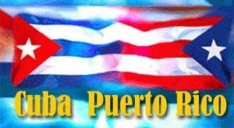
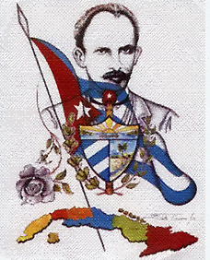
El Filo de la Insurrección
La Guerra
Grande Cubana
Prof. Ruthie García Vera
Historia de Puerto Rico
Colegio Marista de Guaynabo

Slide 2
La Guerra de los 10 Años
Después del Grito de Yara (10 de octubre de 1868) Cuba luchó por 10 años en contra de España en la Guerra de los 10 años, que terminó en 1878 sin una victoria decisiva ni para España ni para los rebeldes.

Slide 3
Mientras en Puerto Rico el separatismo perdió fuerzas después del Grito de Lares, (23 de septiembre de 1868), en Cuba cobró fuerzas después de la Guerra de los 10 años.

Slide 4
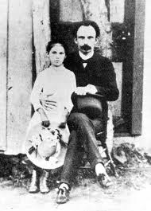
Guerra Grande Cubana
Fue la segunda guerra de independencia que estuvo a cargo de los exiliados cubanos en Estados Unidos y dirigida por el periodista y escritor rebelde cubano José Martí.

Slide 5
Los líderes separatistas puertorriqueños en el exilio estaban divididos en dos corrientes:
El Nacionalismo Republicano
Entendían que luego de obtener la autonomía debían formar una Confederación Antillana con Cuba y la República Dominicana.

Slide 6
El Nacionalismo Anexionista
La independencia de la isla era solo un paso hacia la anexión con los Estados Unidos, cuyo gobierno democrático de amplias libertades consideraban perfecto.

Slide 7
Estas diferencias de objetivos no impidieron la organización del independentismo boricua alrededor del cubano, forjando lazos estrechos entre ambos en la década de 1890.

Slide 8
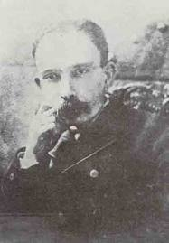
Club Borinquen
Club revolucionario de residentes boricuas de Nueva York, fundado por Sotero Figueroa, periodista puertorriqueño en exilio que publicó para el Partido Cubano en Nueva York su periódico oficial, “Patria”.
Su propósito era convencer a Jose Martí de la necesidad de unir ambas luchas de independencia.

Slide 9
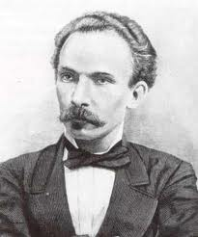
¿Por qué apoyó el Partido Cubano y José Martí la causa de Puerto Rico?
Apoyaron la causa de independencia de Puerto Rico porque si Cuba se independizaba y la isla no lo hacía, serviría de base Española para los ataques contra la nueva República Cubana.

Slide 10
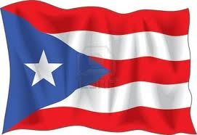
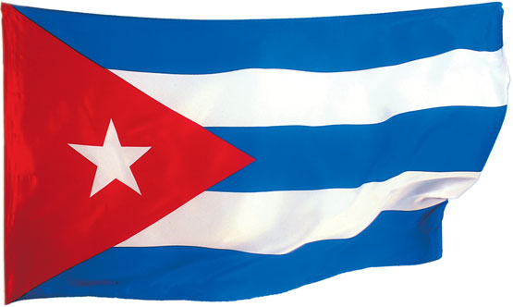
A finales de 1895 se organizó la sección de Puerto Rico del Partido Revolucionario Cubano y se sustituyó la bandera de Lares por la bandera actual de Puerto Rico, imitando el símbolo de la insurrección cubana.

Slide 11
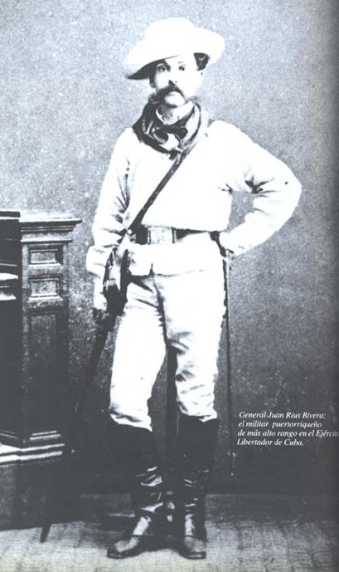
Puertorriqueños exiliados que ayudaron a la causa cubana:
Juan Rius Rivera
Peleó en Cuba durante la Guerra de los 10 años y fue el boricua de más alto rango en el ejército cubano.

Slide 12
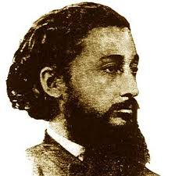
Ramón Emeterio Betances
Abogó por la causa cubana desde su exilio en París, enviando ayuda, armas y dinero de voluntarios europeos, e impidiendo que Francia apoyara a España. Murió en 1898 sin ver el fruto de sus esfuerzos.

Slide 13
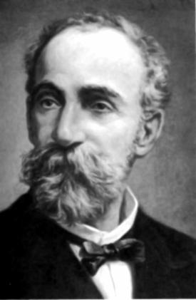
Eugenio María de Hostos
Se dedicó a escribir en pro de la causa rebelde cubana y a solicitar apoyo desde su exilio en Chile.
No fue tan exitoso como Betances desde París.

Slide 14
¿Por qué falló el intento revolucionario boricua desde el exilio?
La lucha armada no tenía apoyo entre los campesinos de la isla sumidos en la miseria.
La guerra de guerrillas cubana no era factible en el pequeño territorio de Puerto Rico, tan bien vigilado por el gobierno español.

Slide 15
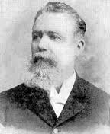
El levantamiento de Yauco
Fue un intento de rebelión de 50 nacionalistas liderados por Antonio Mattei Lluveras, que se apagó cuando los rebeldes chocaron con las tropas de infantería y la Guardia Civil Española a las afueras de Yauco.

Slide 16
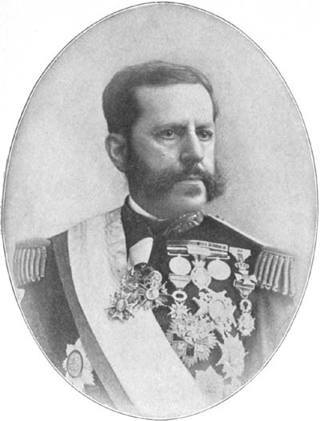
La Presión Norteamericana
Mientras los cubanos luchaban en contra de la tiranía feroz del general Valeriano Weyler, “El carnicero” en Cuba, los puertorriqueños esperaban por las reformas de España.
Influencia diplomática y militar en Cuba.

Slide 17
España estuvo atenta a las actitudes y acciones de otro elemento importante en las Antillas durante la Guerra Grande Cubana: los Estados Unidos de América.
Los factores fueron diversos:
La Expansión territorial del país, desde las trece colonias hasta la costa del Pacífico.
El deseo de anexar territorios en el Mar Caribe al que consideraban como su propio patio territorial.

Slide 18
3. El valor de las islas españolas por su
agrícultura, ventaja militar y estratégica.
4. Las ideas expansionistas americanas se
impusieron durante las décadas de 1880
y 1890 debido a:
*La apertura de nuevos mercados
agrícolas e industriales.
*Invertir capital en el exterior sin que la
inestabilidad política pusiera en riesgo
las inversiones.

Slide 19
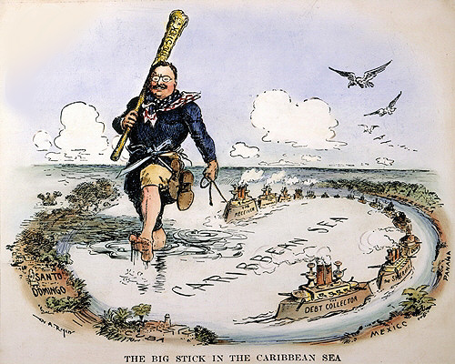
* Poseer bases navales en el Caribe para
proteger el canal marítimo que atravesaría
Centroamérica y proyectar poderío militar
estadounidense más allá de sus fronteras.

Slide 20
Estados Unidos estaba en una etapa de capitalismo industrial avanzado y sus industrias necesitaban mercados nuevos, sus militares exigían nuevos puertos y sus ciudadanos apoyaban la práctica agresiva y racista del Destino Manifiesto:
« Los pueblos civilizados están llamados por Dios, la naturaleza y la historia a regir sobre las razas bárbaras, menos civilizadas.»
Doctrina del Destino Manifiesto

Slide 21
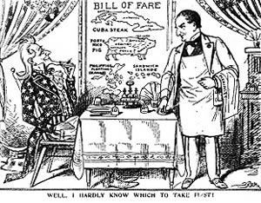

Slide 22
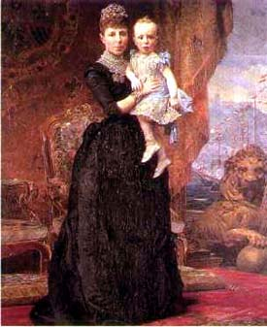
Camino hacia la Autonomía
La Carta Autonómica
La reina Maria Cristina, esposa del difunto Alfonso XII concedió la Carta Autonómica a Puerto Rico.

Slide 23
Cambio de gobierno en España
El gobierno de Cánovas del Castillo propuso varias reformas coloniales a finales del 1896 para tranquilizar a Estados Unidos.
Los rebeldes cubanos rechazaron las reformas y la situación en Cuba empeoró.
Cánovas del Castillo fue asesinado y subió al poder Práxedes Sagasta, con quien la Comisión Autonomista de 1896 y Muñoz Rivera habían firmado el Pacto Sagastino con el Partido Liberal Fusionista Español.

Slide 24
Carta o Constitución Autonómica para Cuba y Puerto Rico
Fue firmada por la Reina María Cristina en 1897.
Extendía dos leyes fundamentales de la Monarquía a las colonias:
*Titulo Primero de la Constitución de los derechos de los ciudadanos españoles.
*Ley electoral de 1896 que otorgaba el sufragio universal a todo varón mayor de 25 años.
Se cumplían así la promesa de Sagasta a los autonomistas puertorriqueños.

Slide 25
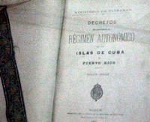
La Carta Autonómica exponía que España retenía su autoridad sobre los ejércitos de mar y tierra, la administración de justicia y la dirección de los asuntos diplomáticos.
También exigía que el gobernador electo fuese guardián de la Constitución y representante directo de la corona española.

Slide 26
Las primeras y únicas elecciones bajo la Carta Autonómica se llevaron a cabo en marzo del 1898. Los autonomistas estaban divididos en dos partidos:
El Partido Autonomista Ortodoxo
Anti pactistas, bajo la dirección de José Celso Barbosa y Manuel Fernández Juncos
El Partido Liberal Fusionista
Pactistas, bajo el liderato de Luis Muñoz Rivera.
Las elecciones las ganó el Partido Liberal de Muñoz Rivera.

Slide 27
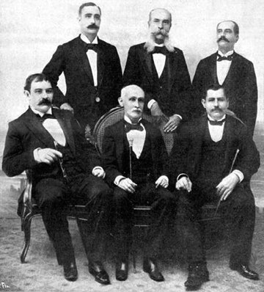
Gobierno Autonómico electo en Puerto Rico
Luis Muñoz Rivera, Francisco Mariano Quiñonez y Manuel Fernández Juncos, sentados. Juan Hernández López, José Severo Quiñonez y Manuel F. Rossy, de pie.

Slide 28
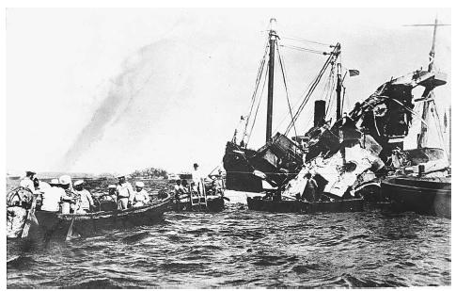
En febrero de 1898 explota el acorazado norteamericano «Maine» en la bahía de La Habana, Cuba.
La prensa amarilla americana pone presión al presidente McKinley para que le declare la guerra a España.

Slide 29
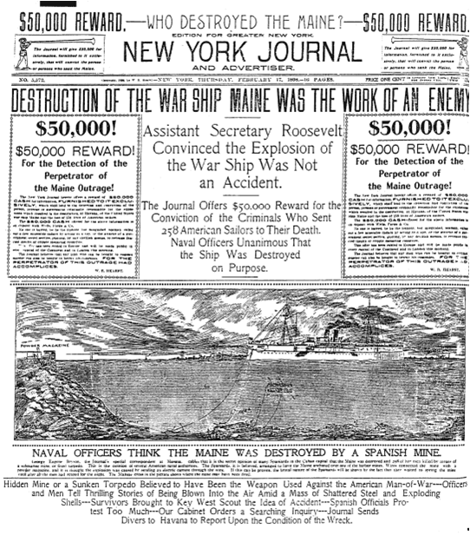
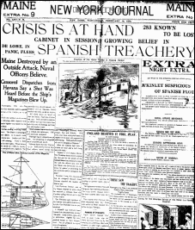
Estados Unidos ofrece comprar la colonia a España y al negarse la metrópoli, declara a Cuba república independiente.
El 21 de abril de 1898 el Congreso norteamericano le declara la guerra a España.
Inicia así la Guerra Hispanoamericana.

Slide 30
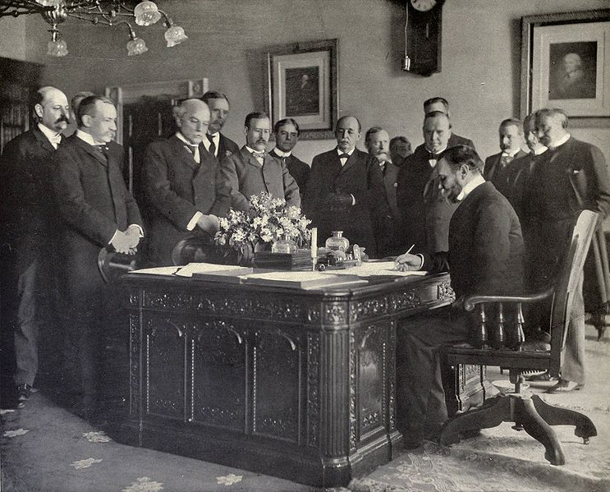
Cuando se firmó el Tratado de París, Estados Unidos conocía los acuerdos de Carta Autonómica entre España y Puerto Rico.
Al invadir estableció un régimen militar de intervención y disolvió los organismos de gobierno puertorriqueños recién establecidos.

